Slide 1
Break-outsessie Digitale Bronnen
Tom Willaert Studiedag WDI
Laura Mesotten Competent content
Brussel 24 april ‘18

Slide 2
Wie zijn wij?
Tom Willaert
tom.willaert@kuleuven.be
Digital scholarship Artes, onderzoeker Faculteit Letteren
Laura Mesotten
laura.mesotten@kuleuven.be
Procesverantwoordelijke onderzoeksondersteuning/stafmedewerker Artes

Slide 3
Intro
Brede publiek en professionele onderzoekers hebben vandaag toegang tot ongekende hoeveelheden data en informatie
Digitalisering en ‘big data’ brengen mogelijkheden en uitdagingen met zich mee
Onderzoeksdomeinen en –gemeenschappen in verandering
Zie clip ‘Big Data + Old History’

Slide 4
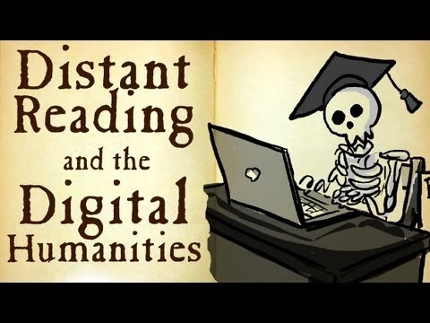

Slide 5
Intro
Mogelijkheden van ‘big data’
Vanuit bureaustoel toegang tot grote hoeveelheden informatie
Gegevens zijn op verschillende manieren doorzoekbaar
Fulltext
Machine-leesbare bestanden
Text mining
Vragen beantwoorden die we eerder niet konden stellen
Hoe evolueert de perceptie rond fenomeen X in geschreven bronnen uit de periode x-y (zie bv. google ngram viewer)

Slide 6
Intro
Uitdagingen van ‘big data’
Overaanbod aan informatie
Materiaal op verspreide locaties
Combinaties van digitale en analoge bronnen
Veel is gedigitaliseerd, maar lang niet alles
Niet alles wat is gedigitaliseerd, is ook toegankelijk
‘Vluchtigheid’ van digitale data en media
Vragen meer onderhoud dan ‘analoge’ gegevens
Combinaties van gestructureerde en ongestructureerde data
Databases
Tekst, afbeeldingen, …
Veranderende onderzoeksvragen en types onderzoek

Slide 7
Intro
Om te kunnen functioneren in het digitale landschap hebben kenniswerkers vandaag uitstekende informatievaardigheden nodig
Informatie filteren uit e-mailberichten
Google search

Slide 8
Intro
Hoe kunnen informatieprofessionals onderzoekers en het brede publiek helpen om die vaardigheden te ontwikkelen?
Niet alleen informatie terugvinden (collectiebeheer, enz.), maar ook ondersteuning bij de eigenlijke analyse van de data (data uit bronnen extraheren, inzicht verwerven)
Hulp bij beheer van onderzoeksgegevens in alle fasen van de ‘data life cycle’
Rode draad: kunnen samenwerken met ‘machines’ (zoekalgoritmes, enz.); data voorbereiden zodanig dat ze zowel door mensen als machines kunnen worden geïnterpreteerd.

Slide 9
Focus van deze presentatie
Overzicht van de data life cycle
Verschillende fasen die (onderzoeks)gegevens doorlopen van de bron tot de uiteindelijke publicatie van de resultaten
Vier kerncompetenties die centraal staan in verschillende fasen van de cyclus
Construeren en beheren van databases
Text mining
Datavisualisaties
Data delen en publiceren (via niet-gedrukte kanalen)
Vragen en input na elk item

Slide 10
Vragen intro
Welk soort vragen krijgen jullie doorgaans van jullie onderzoekers?
Werken jullie samen met verschillende disciplines? Wat zijn terugkerende vragen over de grenzen van disciplines heen? Waar zitten eventueel verschillen?

Slide 11
De data life cycle
‘Bronnen’ vs. ‘data’
Onderzoeksdata

Slide 12
De data life cycle
Model voor verschillende fasen van onderzoeksproject met aandacht voor transformaties van data
Verschillende interpretaties (afhankelijk van instelling, domein, enz.)
Verschillende manieren waarop wetenschappelijke bibliotheken, universiteiten ondersteuning kunnen bieden (via infrastructuur, training, enz.)
Belangrijk in de context van research data management (goed beheer van onderzoeksgegevens)

Slide 13
De data life cycle
Study the concept - ‘voor je begint’
Data collection - verzamelen van data
Data processing - verwerken van data
Data archiving - bewaren van data
Data distribution & discovery - data delen en ontdekken
Repurposing - hergebruik
https://admin.kuleuven.be/icts/onderzoek/dlm/DLMnl

Slide 14
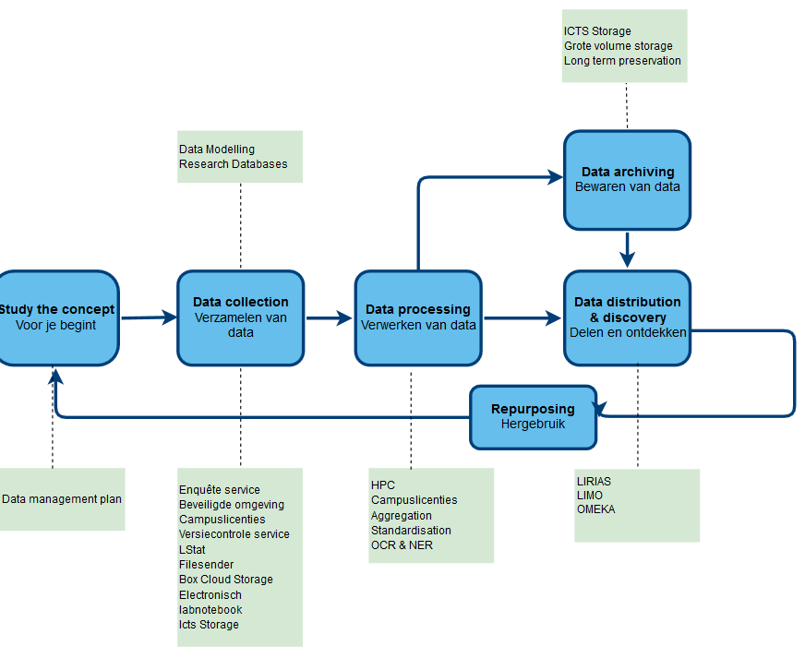
https://admin.kuleuven.be/icts/onderzoek/dlm/DLMnl

Slide 15
Vragen data life cycle
Werken jullie samen met andere diensten rond de analyse en het beheer van onderzoeksdata?
Hoe verloopt die samenwerking?
Hoe gaan jullie om met eventuele weerstand?

Slide 16
Kerncompetenties
4 kerncompetenties die in verschillende stappen van het onderzoeksproces aan bod komen
Databases
Datavisualisaties
Text mining
Data delen
Competenties liggen in lijn van kerntaken informatieprofessionals

Slide 17
Databases (1)
Alomtegenwoordig in onderzoek
Digitale bibliotheek
Refentiemanagementsoftware
Onderzoeksdatabases
Doelstelling
Ongestructureerde/semi-gestructureerde gegevens (tekst, afbeeldingen, geluidsfragmenten) opslaan in gestructureerd en dus beter doorzoekbaar formaat

Slide 18
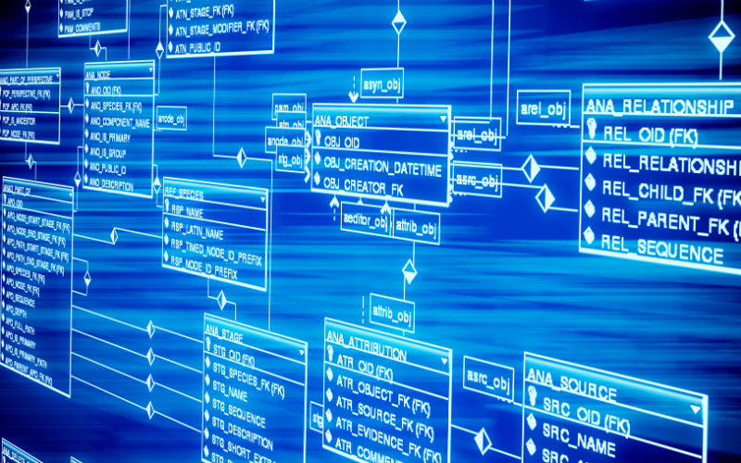
Databases (2)
Datamodellen
Tabellen
Relationele databanken
Graph databases / linked data
Zoektalen/markuptalen
SQL
XML/Xpath

Slide 19
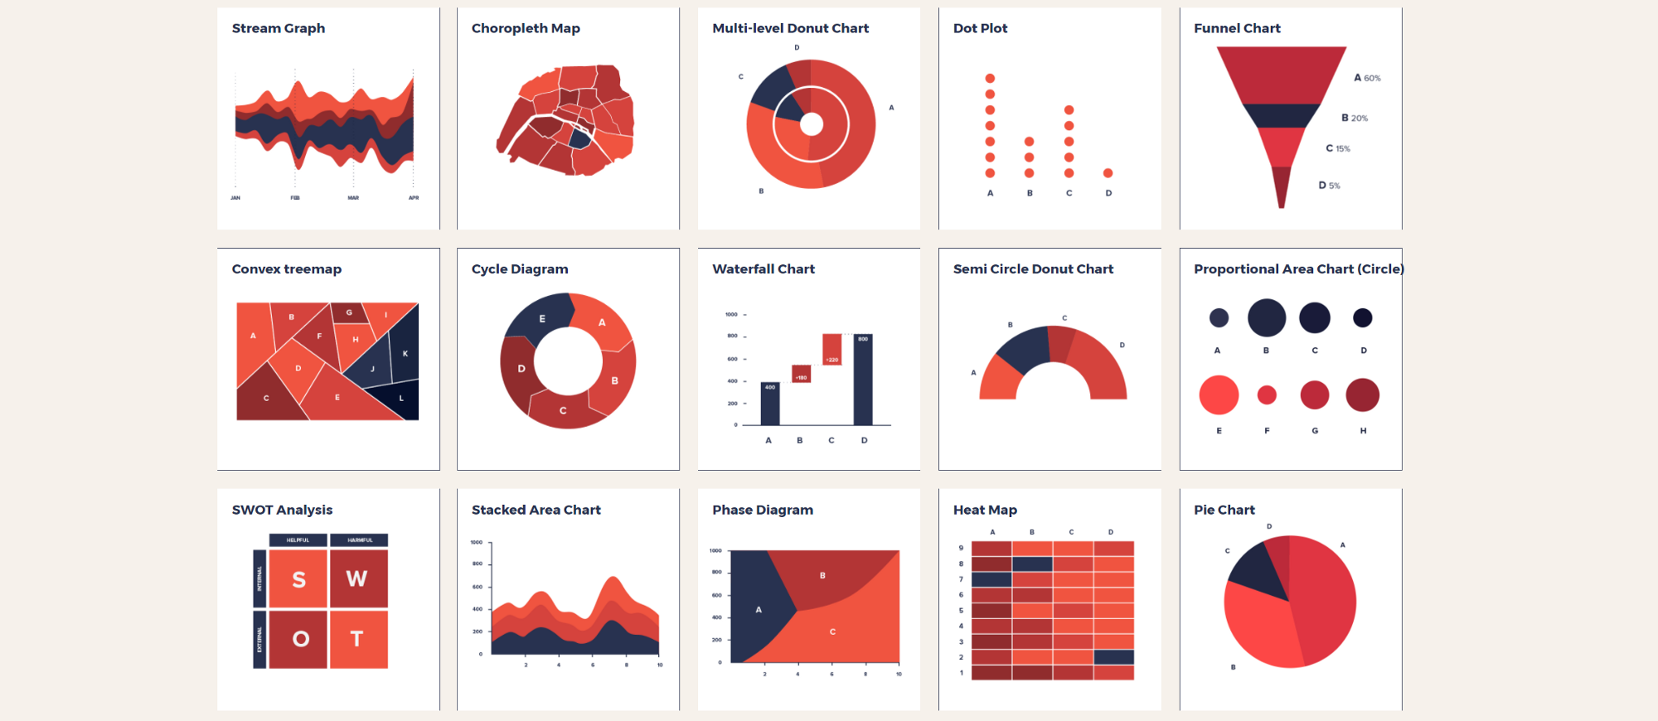
Datavisualisaties (1)
Gegevens inzichtelijker maken
Tendensen/patronen blootleggen
Anomalieën blootleggen
Exploratieve analyses
Onderzoeksresultaten presenteren
Tooling
R/Python
Excel (!)

Slide 20
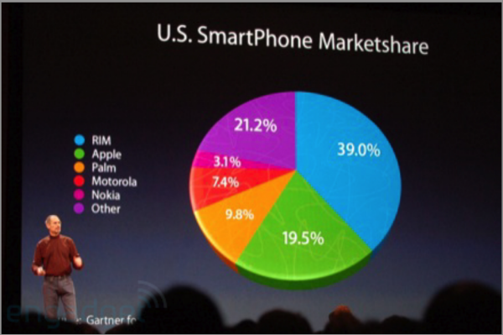
Datavisualisaties (2)
‘Geletterdheid’ in het aflezen van datavisualisaties
Manipulatie, ‘fake news’

Slide 21
Text mining
Informatie uit teksten filteren zonder teksten effectief te moeten lezen
Distant reading
Tools zoals Voyant Tools, AntConc
NLP-toepassingen
Automatische classificatie van documenten
Named entity recognition (extractie van metadata)

Slide 22
Data delen
Inzetten op proactieve dienstverlening
“Library-centric” (collectie) “scholar-centric” (scholarly communication)
Jingfeng Xia & Yue Li (2015) Changed Responsibilities in Scholarly Communication Services: An Analysis of Job Descriptions, Serials Review, 41:1, 15-22, DOI:10.1080/00987913.2014.998980

Slide 23
Data delen
Open access models
Partnerships
Special funds
Self-archiving / Institutional repositories
Persistent identifiers
Copyright / Open licensing

Slide 24
Vragen competenties
Wat zijn jullie ideeën over deze competenties? Wat ontbreekt?
Welke competenties gebruiken jullie het vaakst om onderzoekers te bedienen?
Waar winnen jullie informatie in?

Slide 25
Conclusies
Naast technische skills ook ‘soft skills’ van belang (dataprofessional als onderzoeker)
Domein en gemeenschap in voortdurende verandering

Slide 26
Vragen wrap-up
Hoe kiezen jullie een focus? Wat beschouwen jullie als kerntaak, wat als afleiding?
Toekomstplannen (inzake beleid, ondersteuning, infrastructuur)?

